Slide 1
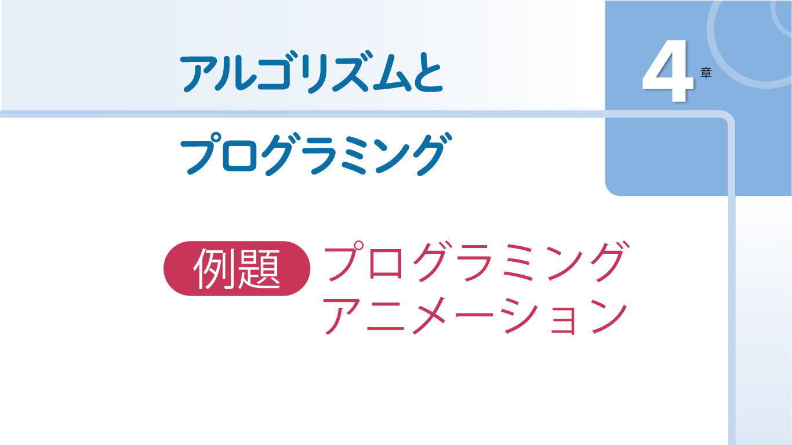
２
疑似言語(共通テスト用プログラム表記)

Slide 2
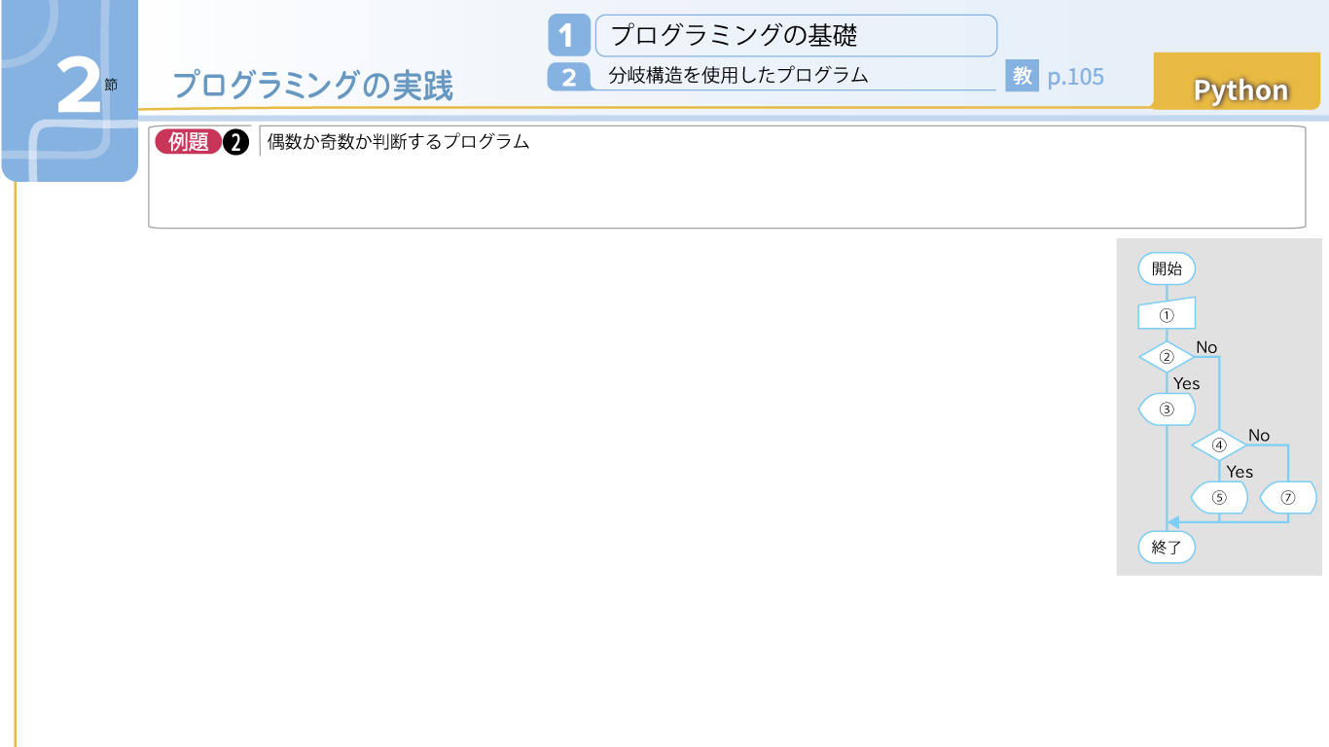
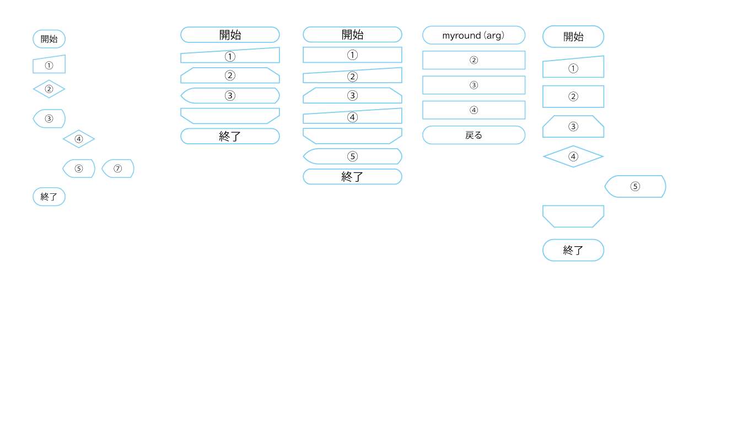
ユーザが入力した整数が，偶数か奇数，もしくはゼロか判定するプログラムを作成してみよう。
プログラム
疑似言語
① a = int(input('数字を入力'))
② if a == 0:
③ print('ゼロ')
④ elif a % 2 == 0:
⑤ print('偶数')
⑥ else:
⑦ print('奇数')
(1) a =【数字を入力】
(2) もし a == 0 ならば：
(3) │表示する(＂ゼロ＂)
(4) そうでなくもし a % 2 == 0：
(5) │表示する(＂偶数＂)
(6) そうでなければ：
(7) ⎿ 表示する(＂奇数＂)
No
Yes
No
Yes
変数
入力
１回目０，2回目４，３回目３を入力
変数名 | 値
a
０
0
演算・判断
出力
aは0と等しいか ➡
等しい
数字を入力
ゼロ

Slide 3
ユーザが入力した整数が，偶数か奇数，もしくはゼロか判定するプログラムを作成してみよう。
プログラム
疑似言語
① a = int(input('数字を入力'))
② if a == 0:
③ print('ゼロ')
④ elif a % 2 == 0:
⑤ print('偶数')
⑥ else:
⑦ print('奇数')
(1) a =【数字を入力】
(2) もし a == 0 ならば：
(3) │表示する(＂ゼロ＂)
(4) そうでなくもし a % 2 == 0：
(5) │表示する(＂偶数＂)
(6) そうでなければ：
(7) ⎿ 表示する(＂奇数＂)
No
Yes
No
Yes
変数
入力
１回目０，2回目４，３回目３を入力
変数名 | 値
a
４
４
演算・判断
出力
0である
aは0と等しいか ➡
等しくない
数字を入力
aを２で割った余りが0か➡
偶数

Slide 4
ユーザが入力した整数が，偶数か奇数，もしくはゼロか判定するプログラムを作成してみよう。
プログラム
疑似言語
① a = int(input('数字を入力'))
② if a == 0:
③ print('ゼロ')
④ elif a % 2 == 0:
⑤ print('偶数')
⑥ else:
⑦ print('奇数')
(1) a =【数字を入力】
(2) もし a == 0 ならば：
(3) │表示する(＂ゼロ＂)
(4) そうでなくもし a % 2 == 0：
(5) │表示する(＂偶数＂)
(6) そうでなければ：
(7) ⎿ 表示する(＂奇数＂)
No
Yes
No
Yes
変数
入力
１回目０，2回目４，３回目３を入力
変数名 | 値
a
３
３
演算・判断
出力
0でない
aを２で割った余りが0か➡
等しくない
奇数
aは0と等しいか ➡
数字を入力

